Slide 1
CEII- 7
Aecio

Slide 2
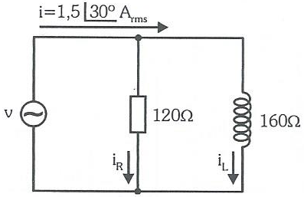








Exercício Resolvido

Slide 3
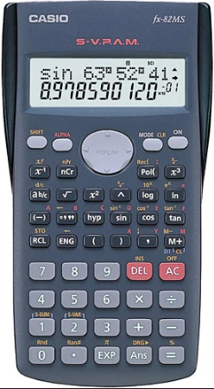
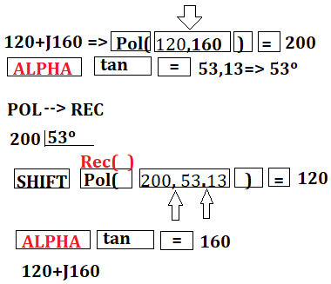
Usando a calculadora no mesmo exercício

Slide 4
Circuito RC série
Quando uma corrente é aplicada a um capacitor, a tensão leva um certo tempo para atingir o valor máximo.
Portanto, no capacitor, a corrente está adiantada em relação à tensão.
Se a tensão aplicada a um capacitor é senoidal, a corrente (também senoidal) fica adiantada de 90 graus em relação à tensão.

Slide 5
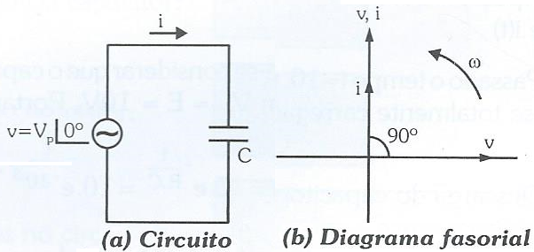
Circuito RC série
Diagrama fasorial e as formas de onda da tensão e da corrente num capacitor, considerando que a tensão aplicada tem fase inicial nula(ϴ= 0 graus).

Slide 6
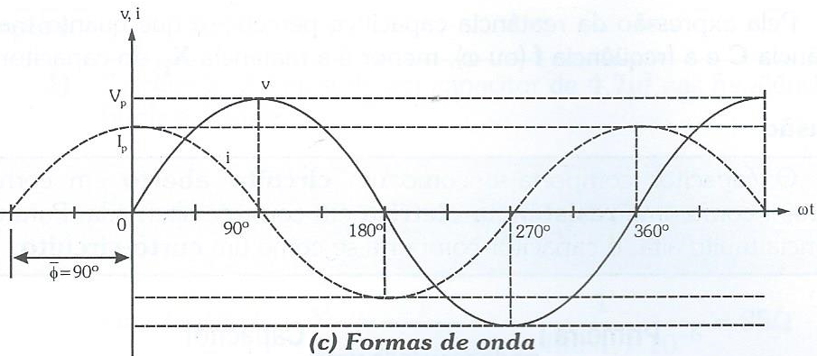
Formas de onda tensão e corrente

Slide 7

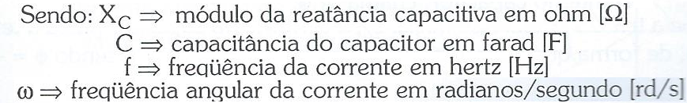
Reatância Capacitiva XC
A medida da oposição que o capacitor oferece à variação da corrente é dada pela sua reatância capacitiva Xc.
O valor( em módulo) da reatância capacitiva é inversamente proporcional à capacitância C e à frequência f da corrente( ou de sua frequência angular w), o qual é calculado por:

Slide 8
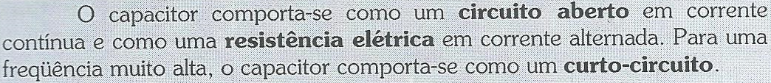
Reatância Capacitiva Xc
Pela expressão da reatância capacitiva percebe-se que quanto maior a capacitâncvia C e a frequência f(ou w), menor é a reatância Xc do capacitor.

Slide 9


1ª Lei de Ohm para o Capacitor

Slide 10
Reatância Capacitiva
Percebe-se, portanto, que a reatância capacitiva de um capacitor tem fase sempre igual a -90 graus (forma polar\0 ou somente parte imaginária negativa( forma cartesiana).
A fase da reatância capacitiva, que corresponde à defasagem entre a tensão e a corrente no capacitor, chama-se Փ.
Se a tensão possui fase inicial ϴ0, a corrente no capacitor passa a ter fase (ϴ0 = +90 graus), de forma que a fase da reatância capacitiva continua sendo Փ= -90graus).

Slide 11


Exemplo
1) Calcular a reatância de um capacitor de 4,7uF nas frequências de 60Hz e 400Hz.
Portanto, quanto maior a frequência menor é a reatância capacitiva.

Slide 12
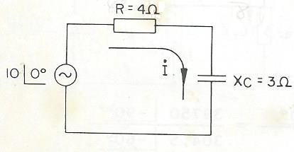
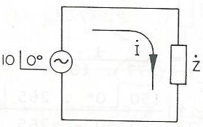
Circuito RC série
2) Com relação ao circuito, pede-se:
Impedância complexa
Expressão matemática da corrente
Desenhe o diagrama fasorial

Slide 13


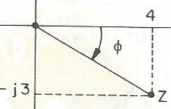



Resolução

Slide 14
